Slide 1
EDUCACIÓN Y SUS FACTORES

Slide 2
OBJETIVO
01
02
AUDIENCIA
TABLA DE CONTENIDOS
03
MOTIVACION
METADATA
04
DATOS
05

Slide 3

ANALIZAR FACTORES QUE AFECTAN AL RENDIMIENTOS DE LOS EXÁMENES.
OBJETIVO
FACTORES:
SOCIALES
ECONÓMICOS
CULTURALES

Slide 4

AUDIENCIA
CLAUSTRO DOCENTE PADRES MINISTERIO DE EDUCACIÓN

Slide 5
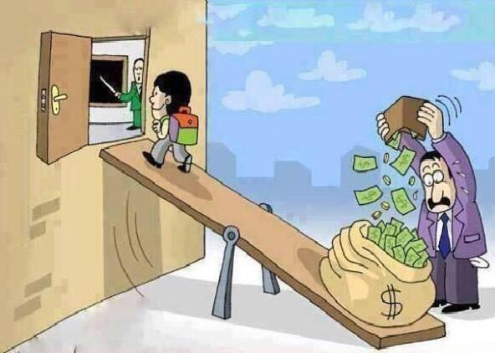
MOTIVACIÓN
COMPRENDER EL PORQUÉ DE LAS DIFERENCIAS ENTRE LOS RESULTADOS DE LOS ALUMNOS, PARA VERIFICAR QUE ACCIONES SE PUEDEN LLEVAR A CABO PARA PODER SUBSANAR ESTE PROBLEMA
Yes, Saturn is the ringed one. This planet is a gas giant, and it’s composed mostly of hydrogen and helium

Slide 6
COLUMNAS:
Gender: object
EthnicGroup: object
ParentEduc: object
LunchType: object
TestPrep: object
ParentMaritalStatus: object
PracticeSport: object
METADATA
8. IsFirstChild: bool
9. NrSiblings: int64
10. TransportMeans: object
11. WklyStudyHours: object
12. MathScore: float64
13. ReadingScore: float64
14. WritingScore: float64
Filas: 30641

Slide 7
HIPÓTESIS
Los estudiantes cuyos padres tienen mayor nivel educativo han tenido mejores notas
Los estudiantes con una estructura familiar estable y padres con un nivel educativo más alto obtendrán puntuaciones más altas en los exámenes en comparación con aquellos con un entorno familiar menos favorable.
Existen diferencias en las puntuaciones de los exámenes entre estudiantes masculinos y femeninos, con un género que demuestra un mejor rendimiento académico.
Los estudiantes que dedican más tiempo al estudio obtendrán puntuaciones más altas en los exámenes en comparación con aquellos que dedican menos tiempo.

Slide 8


30.000
DATOS
LECTURA MATEMATICA ESCRITURA
GÉNERO HERMANOS EDUCACIÓN PADRES SITUACIÓN MARITAL GRUPO ÉTNICO
Cantidad de encuestas
Puntajes de:
Aspectos considerados:

Slide 9
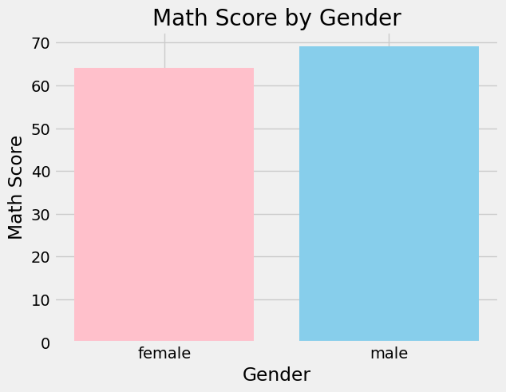
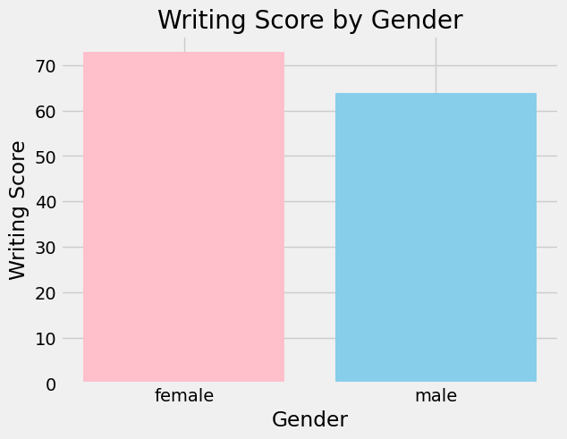
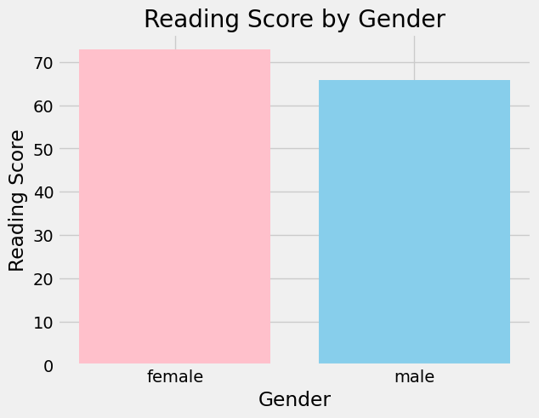
DIFERENCIAS POR GÉNERO
Vemos que la única asignatura en la tienen mejores resultados los de género masculino son en Matemática, luego en las otras dos vemos que el mejor resultado lo concentran el género femenino.

Slide 10
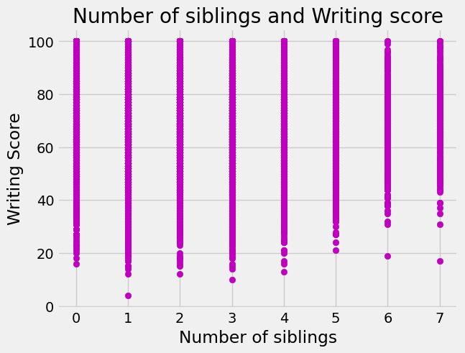
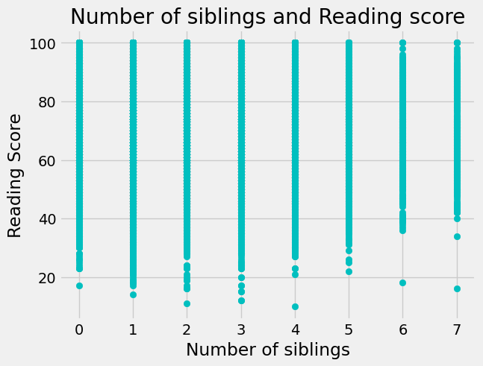
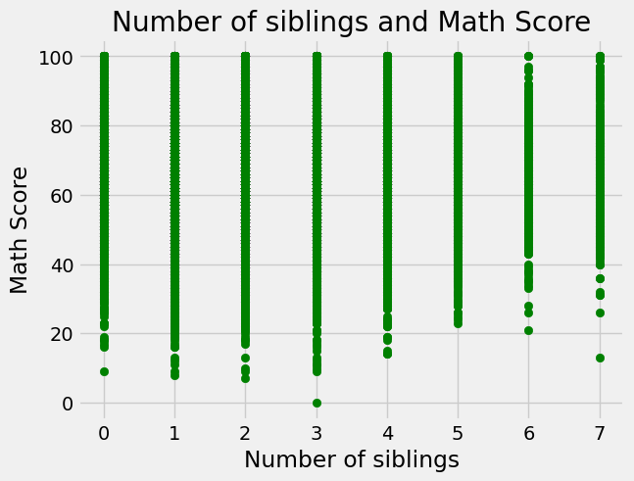
CANTIDAD DE HERMANOS
Vemos que se genera un quiebre a partir de más de 3 hermanos, en las tres asignaturas.

Slide 11
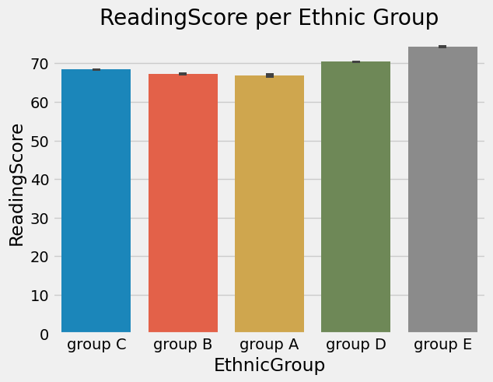
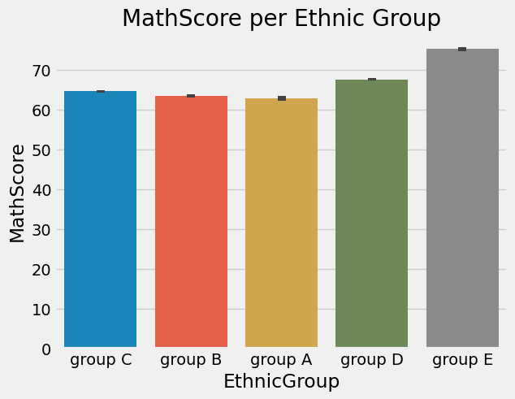
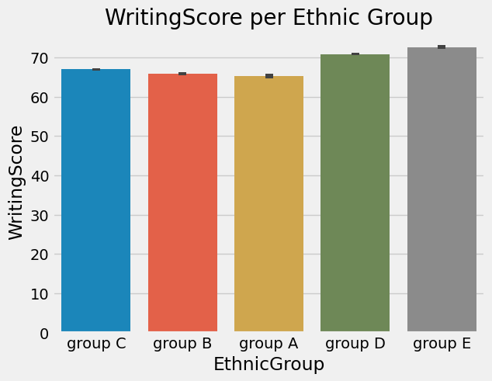
DIFERENCIAS POR GRUPO ÉTNICO
Vemos que en las tres asignaturas los mejores resultados se ven en el último grupo étnico. Se ve qué aunque varíen los totales por grupo étnico, siguen el puesto en cada asignatura.

Slide 12

INSIGHTS Y RECOMENDACIONES
INSIGHTS
Mejores resultados en familias “tipo”
Resultados varían por grupo étnico
Educación de los padres afecta a sus hijos
Resultados varían por género
RECOMENDACIONES
Mayor foco en los alumnos con padres separados.
Mayor foco en los alumnos con muchos hermanos.
Fomentar espacios de estudio.

